Slide 1
第18课
社会主义的发展与挫折

Slide 2
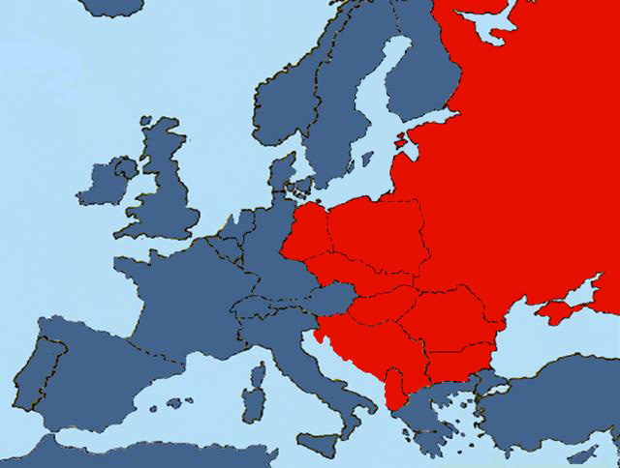
一、社会主义力量的壮大
大 西 洋
苏 联
民德
波 兰
捷克斯洛伐克
匈牙利
罗马尼亚
“东欧” ，指位于欧洲东南部和中部地区、苏联西侧的8个国家，这些国家在二战后都按照苏联模式建立社会主义制度，并与苏联结盟，成为社会主义阵营成员 。
南斯拉夫
保加利亚
阿尔巴尼亚

Slide 3
随着冷战局面的形成，苏联要求东欧国家与自己保持高度一致，1949年，成立了经济互助委员会，简称“经互会”。通过经互会帮助东欧国家克服了战后经济困难，但也利用经互会将各成员国的经济纳入苏联计划经济的轨道。
斯大林还取消了东欧各国共产党的自主权，按照苏联模式对这些国家进行了全方位的内部改造。

Slide 4
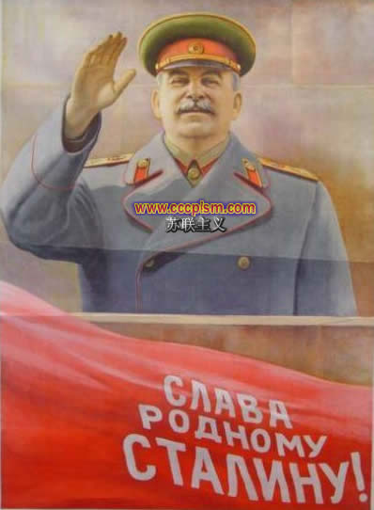
东欧各社会主义国家，以苏联的“斯大林模式”为榜样，展开对国民经济的社会主义改造。

Slide 5
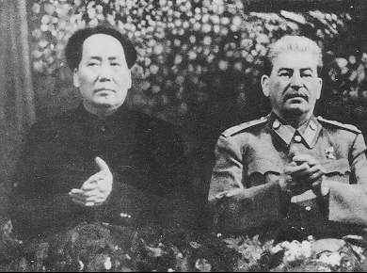
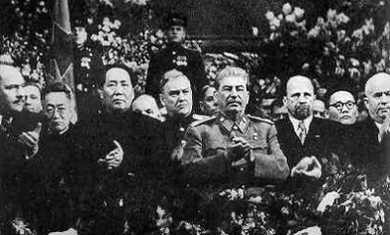
1949年，新中国成立不久，苏联就与中国建立了外交关系。1950年，中苏缔结了友好同盟互助条约，加强了社会主义阵营的力量。

Slide 6
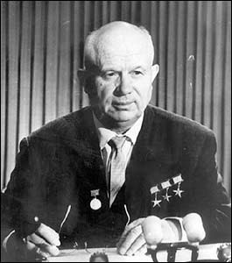
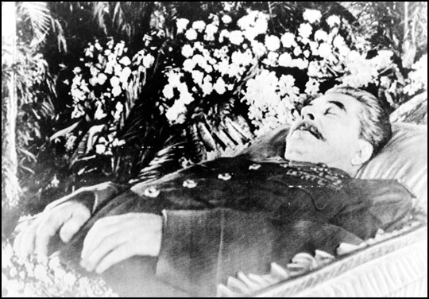
二、苏联的发展与改革
斯大林逝世
留下了世界一流的军事强国和政治大国的辉煌，也留下了制约苏联进一步发展的政治经济桎梏。
赫鲁晓夫（1894—1971）

Slide 7
（一）赫鲁晓夫改革
1.背景：斯大林模式阻碍苏联经济的发展
2.内容：
政治上：
经济上：
批判斯大林个人崇拜和斯大林的某些观点，平反冤假错案等。
农业：发动垦荒，广种玉米，改行收购制
工业：改革工业管理体制，精减机构。

Slide 8
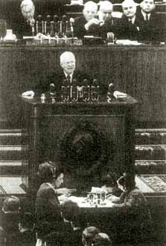
“秘密报告”：
报告很大胆，后果很严重。
1956年，苏共二十大
《关于个人崇拜及其后果》
指出斯大林违反了一切现存的道德标准和苏联法律；采取最极端的措施、搞大规模镇压；不容易见、粗暴和滥用权力；凌驾于党和人民之上；使其他人全部处于一种只能听从他和颂扬他的地位。
在揭露和批判个人崇拜上有重大意义，但全盘否定斯大林的做法引起思想混乱，对苏联和国际共产主义运动产生了极大的消极影响。

Slide 9

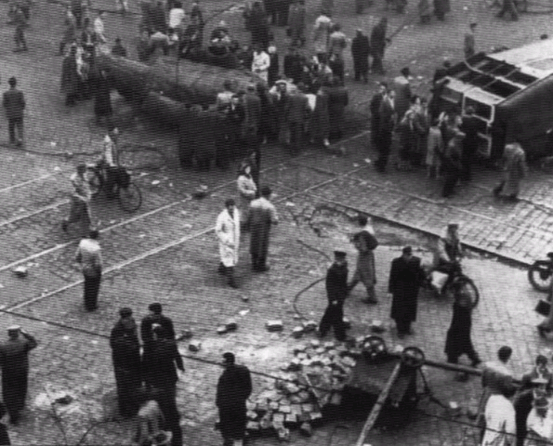
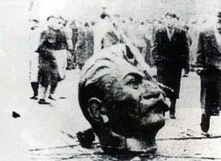
匈牙利事件后被遗弃在布达佩斯街头的斯大林头像
推倒斯大林像

Slide 10
1953苏联玉米种植面积仅350万公顷,1960年玉米的种植面积达到2800万公顷,八年中要增加七倍。这项规定导致灾难性后果。玉米是干热气候作物，而苏联很多地区日照量不够，玉米经常结不了穗。因此,不少地方农民播种的玉米一无所获。这不仅无法为牲畜提供充足的饲料,而且由于的玉米的种植挤掉了其他作物,连人的口粮都受到威胁。
1957年，他不顾实际情况提出要在3至4年内在肉类、牛奶和黄油产量上超过美国。

Slide 11
3.评价
一定程度冲击了斯大林模式，取得一定成效，但未根本改变高度集中的政治经济体制，最终失败。

Slide 12
失败的原因——重点
根本原因：对“斯大林体制”的弊端缺乏科学的认识，无法从根本上改变“斯大林体制”。
此外，赫鲁晓夫的改革缺乏正确的指导思想，而且主观主义，急躁冒进，缺乏实事求是的作风，提出一些不切实际的口号与目标，结果造成混乱，导致改革失败。

Slide 13
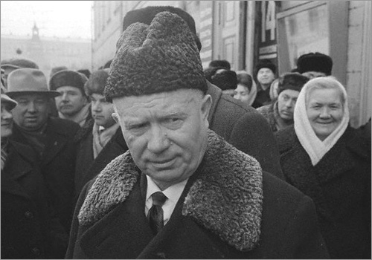
体制未变，小修小补无济于事
1964年 赫鲁晓夫被迫下台

Slide 14
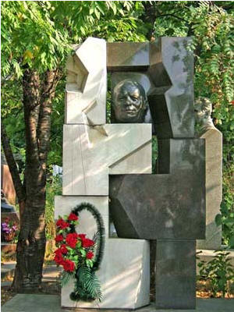
黑白相间的墓碑
毁誉参半的一生
“在第二次世界大战后的年代里，没有一位世界领袖人物的成败能像赫鲁晓夫的成败如此急剧地和决定性地改变历史的进程。”
──尼克松

Slide 15
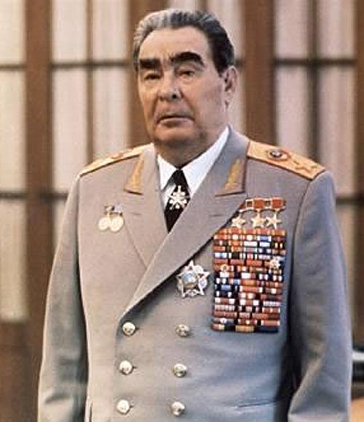
(二)勃列日涅夫改革
经济上推行“新政策”，要求加速科技进步、完善经济管理体制和加强经济刺激
1.内容：
2.评价
重点发展重工业
苏联的综合国力特别是军事实力有所提高，但改革仍没有突破斯大林模式的制约，反而使这一体制更加僵化。

Slide 16
美苏两国力量对比
常规武装力量
战略核武器
但苏联的轻工业产品和新兴产业明显落后。高投入、高消耗、低效率成为苏联经济的痼疾
勃列日涅夫时期苏联几乎每两位科学家中就有一位在研究坦克、火炮和导弹，军工生产差不多占国民生产的40%
军备上赶上美国

Slide 17
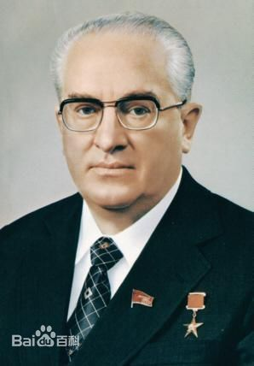
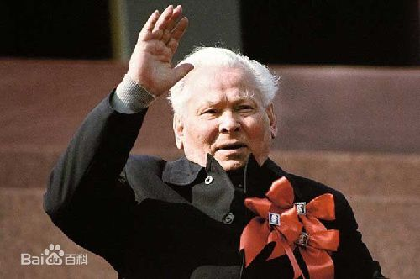
1982年11月，勃列日涅夫去世，安德罗波夫上台，但执政 15个月后，就因病离开了他的国家和人民。
73岁的契尔年科上台，他的年龄及他的保守思想体系，注定了他是个守摊子的过渡性角色，上任11个月就去世了。

Slide 18
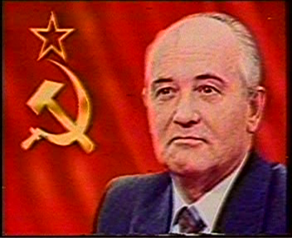
三、东欧剧变与苏联解体
（一）戈尔巴乔夫的改革：1985年
首先把经济改革作为重点，
后转到政治方面，由一党制转变为多党制。
1.改革内容：
2.评价：
改革没有成效，引起人们思想上的混乱，无政府状态蔓延，局势迅速失控

Slide 19
凡到过苏联的人会看到这样的场面：一边是高耸的烟筒，五型的军工联合体遍布全国，另一边则是商店里空空的货物；一边是广袤无际的肥沃土地，另一边则是人们排着长队在食品店抢购食物；一边是加加林早在1965年就幸运地成为世界上第一位宇航员，飞向太空，另一边则是直到苏联解体前，她的人民喜欢的羽绒服、牛仔裤、旅游鞋之类的物品，要靠中苏两国大大小小的“倒爷”们才能得到，甚至连孩子们喜欢的泡泡糖和自动铅笔也没有一家工厂能够提供。
——王长江等：《世界执政党兴衰史鉴》

Slide 20
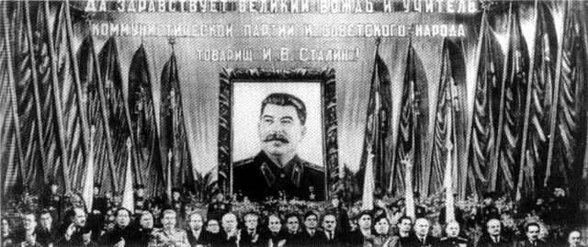
（二）东欧剧变
东欧各国被束缚在苏联主导的集团体系中，
缺乏自主选择的条件，难以突破。

Slide 21


东欧剧变
时间：
1989年下半年开始。
原因：
（1）高度集中的政治经济体制，
越来越不适应经济的发展。
（2）东欧国家政治、经济出现严重问题
（3）改革成效不大，社会矛盾日益尖锐
（4）西方推行“和平演变”的结果

Slide 22
这个词汇出现于二战后50-60年代的冷战时期，由美国国会议员杜勒斯在20世纪50年代初提出。由于它所进行的过程中并没有发生战争,所以叫"和平演变". 西方国家以贷款、贸易、科技等各种手段诱压东欧国家，促使它们向西方靠拢，向资本主义“和平演变”。
议一议：
苏联为什么会解体？
根本原因：
直接原因：
外部条件：
苏联体制僵化成为生产力发展障碍
戈尔巴乔夫错误的政治体制改革
西方国家的“和平演变”

Slide 23
80年代末，受戈尔巴乔夫改革影响，东欧各国开始实行政治多元化。此后，东欧政局激烈动荡。
改革后，东欧各国社会制度都发生了根本性变化。政治上，实行议会民主制和多党制；经济上，实行私有化基础上的市场经济。

Slide 24
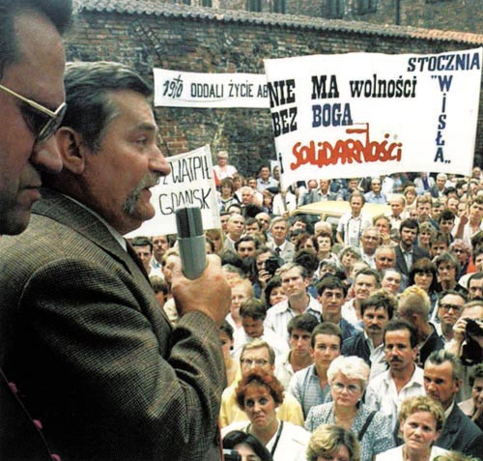


多米诺骨牌倒下的第一张：波兰
团结工会领导人瓦文萨

Slide 25
东欧剧变中的主要国家：
①波兰
②民主德国
③罗马尼亚
④匈牙利
⑤捷克斯洛伐克
⑥保加利亚
⑦阿尔巴尼亚
⑧南斯拉夫
南斯拉夫一分为五
捷克斯洛伐克一分为二
民主德国与联邦德国合并

Slide 26
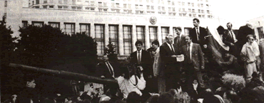
八一九事件:苏共高级官员发动政变，试图挽救苏联
时间：1991年8月19日
结果：失败，加速苏联解体。
八一九事件

Slide 27
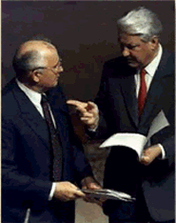
八一九事件影响：
戈尔巴乔夫实际上失去了领导国家的威望和能力，俄罗斯领导人叶利钦控制全局。苏联的分裂进一步加快。
叶利钦指责戈尔巴乔夫

Slide 28
四、苏联解体
2.苏联解体时间、标志、
1991年底；
戈尔巴乔夫辞去苏联最高领导人职务；
3.苏联解体的含义。
苏联分裂成为多个国家。
社会主义制度被资本主义制度所取代。

Slide 29
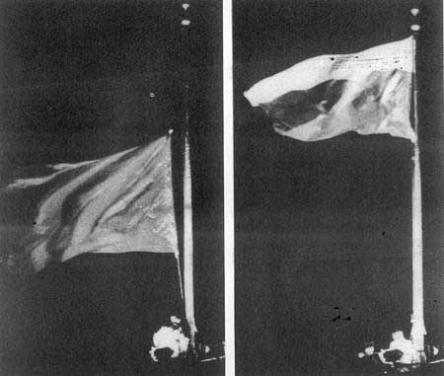
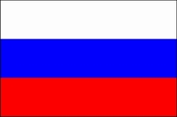

1991年12月底 苏联解体
1991年12月25日苏联国旗从克里姆林宫悄然降下，俄罗斯国旗缓缓升起，标志着一个旧时代的结束和新时代的开始，也标志着两极格局的最终瓦解。

Slide 30
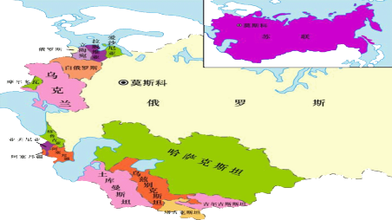
苏联解体仅是一种社会主义模式的失败
并不意味着社会主义的失败
苏联解体后的地图

Slide 31
苏联
十月革命
无产阶级
政权建立
巩固、过渡
赫鲁晓夫改革
斯大林模式
建设、发展
解体
戈尔巴乔夫
改革

Slide 32
启示：
①社会主义建设不能违背客观规律，必须从实际出发，走符合国情的道路；
②改革不可能是一帆风顺的，社会主义制度要通过不断改革来完善。
③改革必须坚持共产党的领导，必须坚持社会主义道路。
④改革必须以经济建设为中心，大力发展生产力，努力提高人民生活水平。

Slide 33

苏联解体、东欧剧变对我们国家的发展有哪些启示？
1、坚持走建设有中国特色的社会主义道路；
2、大力发展生产力，提高人民生活水平；
3、建立和健全社会主义民主和法制
4、加强执政党的建设，维护党的领导地位。

Slide 34
苏联解体影响
首先，苏联的解体使世界政治格局发生变化。 表明战后美苏两极世界格局结束，世界格局进一步向多极化方向发展。
其次，苏联解体加速了欧洲以民族为特征的联邦制国家的分裂过程，如南斯拉夫的分裂。
再次，苏联的解体加速了欧洲一体化的进程，为欧盟和北约扩大创造了条件，也为欧洲摆脱美国而成为独立的力量提供了前提。
最后，苏联的解体对欧洲科学社会主义事业是严重打击，使得欧洲的社会主义运动面临更大的困难。

